Slide 1
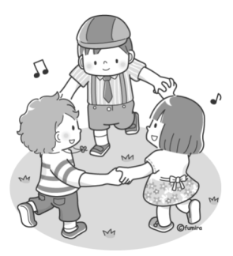
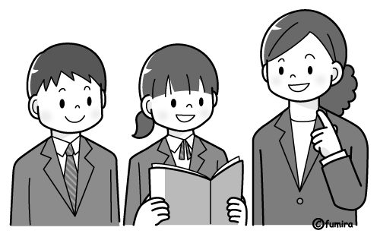
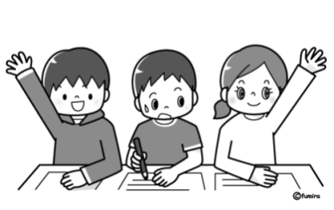
～子供たちのすこやかな成長を願って～ 平成２８年度
にこにこ相談会 （砺波地区相談会)
のご案内
お子さんの発達や生活・行動・学習・進路などで
気にかかること、困っていることを
お気軽にご相談ください。
相談の秘密は守ります
相談は無料です（要予約）
・もっと集中できるといいな。
・友達と仲良くしたい。
・カッとなったときには・・。
・上手にお話したい。
・約束を守れるようになりたい。
・もうすぐ一年生だけど・・。
・進路について相談したい。
・不安な気持ちをきいてほしい。
就学の相談も こちらへ
先生方からの相談もお受けできます
どの市の相談会でもご利用になれます。
時間はいずれも１３：３０～１６：３０です。
まずはご予約ください。
相談できる人
・砺波市、南砺市、小矢部市にお住まいの
乳幼児、小学生、中学生、高校生、成人の方
・本人、保護者、関係機関の方
相談スタッフ
保健、福祉、教育の各分野の専門家
相談の申し込み・問い合わせは、
お住まいの市の教育委員会へ
お電話でどうぞ
・南砺市教育委員会
０７６３－２３－２０１２
・砺波市教育委員会
０７６３－８２－１９０３
・小矢部市教育委員会
０７６６－６７－１７６０
※在籍の園(所)･学校等を通じて
申し込むこともできます。
※ お子さんも一緒にご来場ください。
保育等は、担当者がいたします。
※ 専門スタッフの常駐日は変更になることが
あります。市教育委員会にご確認ください。
印の日は以下の専門スタッフも常駐します。
◇ ： 弱視や見えにくさについての相談にも対応します。
◆ ： 難聴や聞こえにくさについての相談にも対応します。
◎ ： 言葉の遅れや発音についての相談にも対応します。（言語聴覚士）
● ： 身体の動きや手指の動きについての相談にも対応します。（作業療法士）
裏面もご覧ください

Slide 2
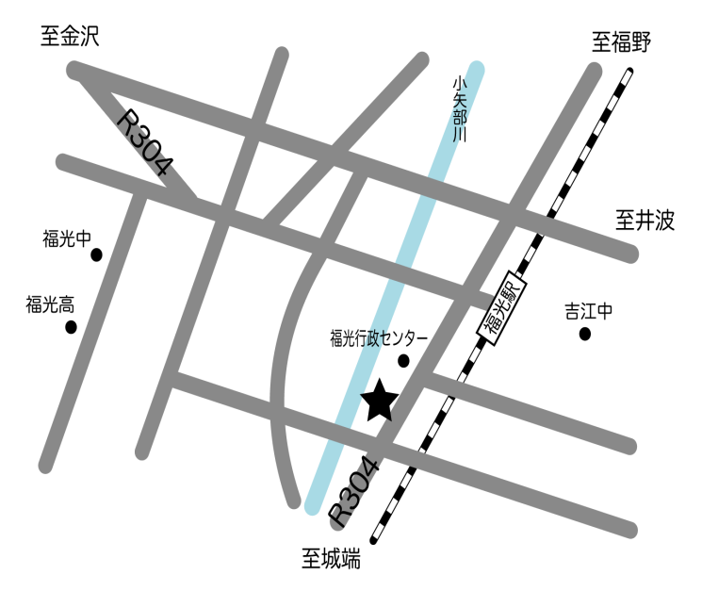
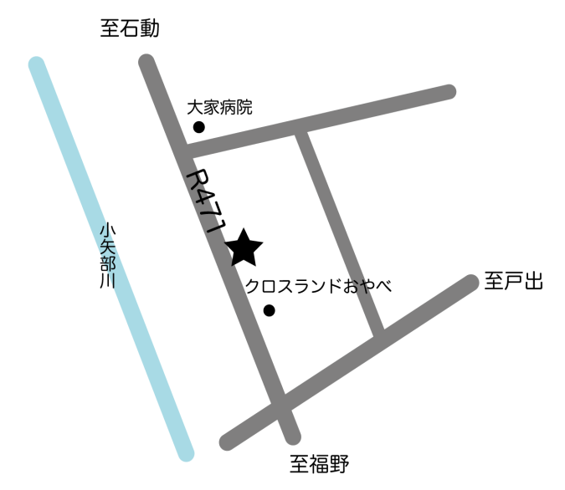
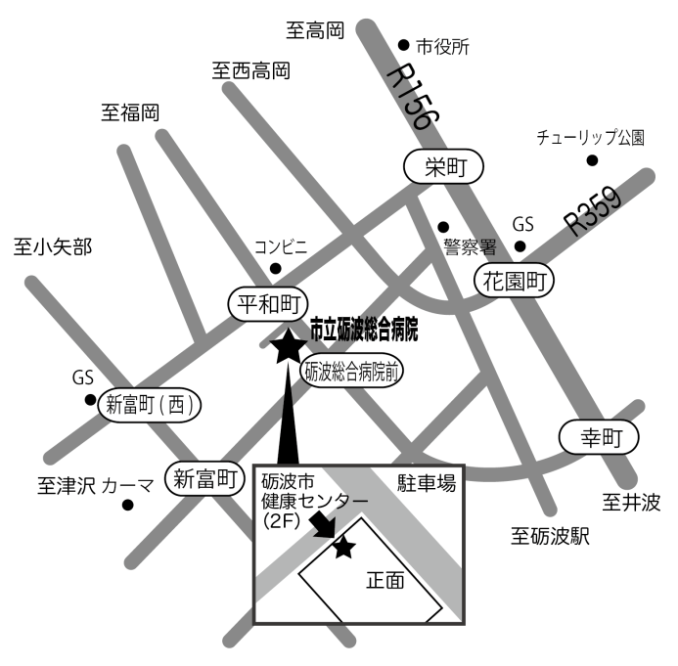
会場までの地図
南砺市福光保健センター
（南砺市荒木1528 ℡(0763)52-1767)
小矢部市総合保健福祉センター
（小矢部市鷲島15番地 ℡(0766)67-8605)
砺波市健康センター
(市立砺波総合病院北棟）
（砺波市新富町1番61号 ℡(0763)32-7062）

